Slide 1
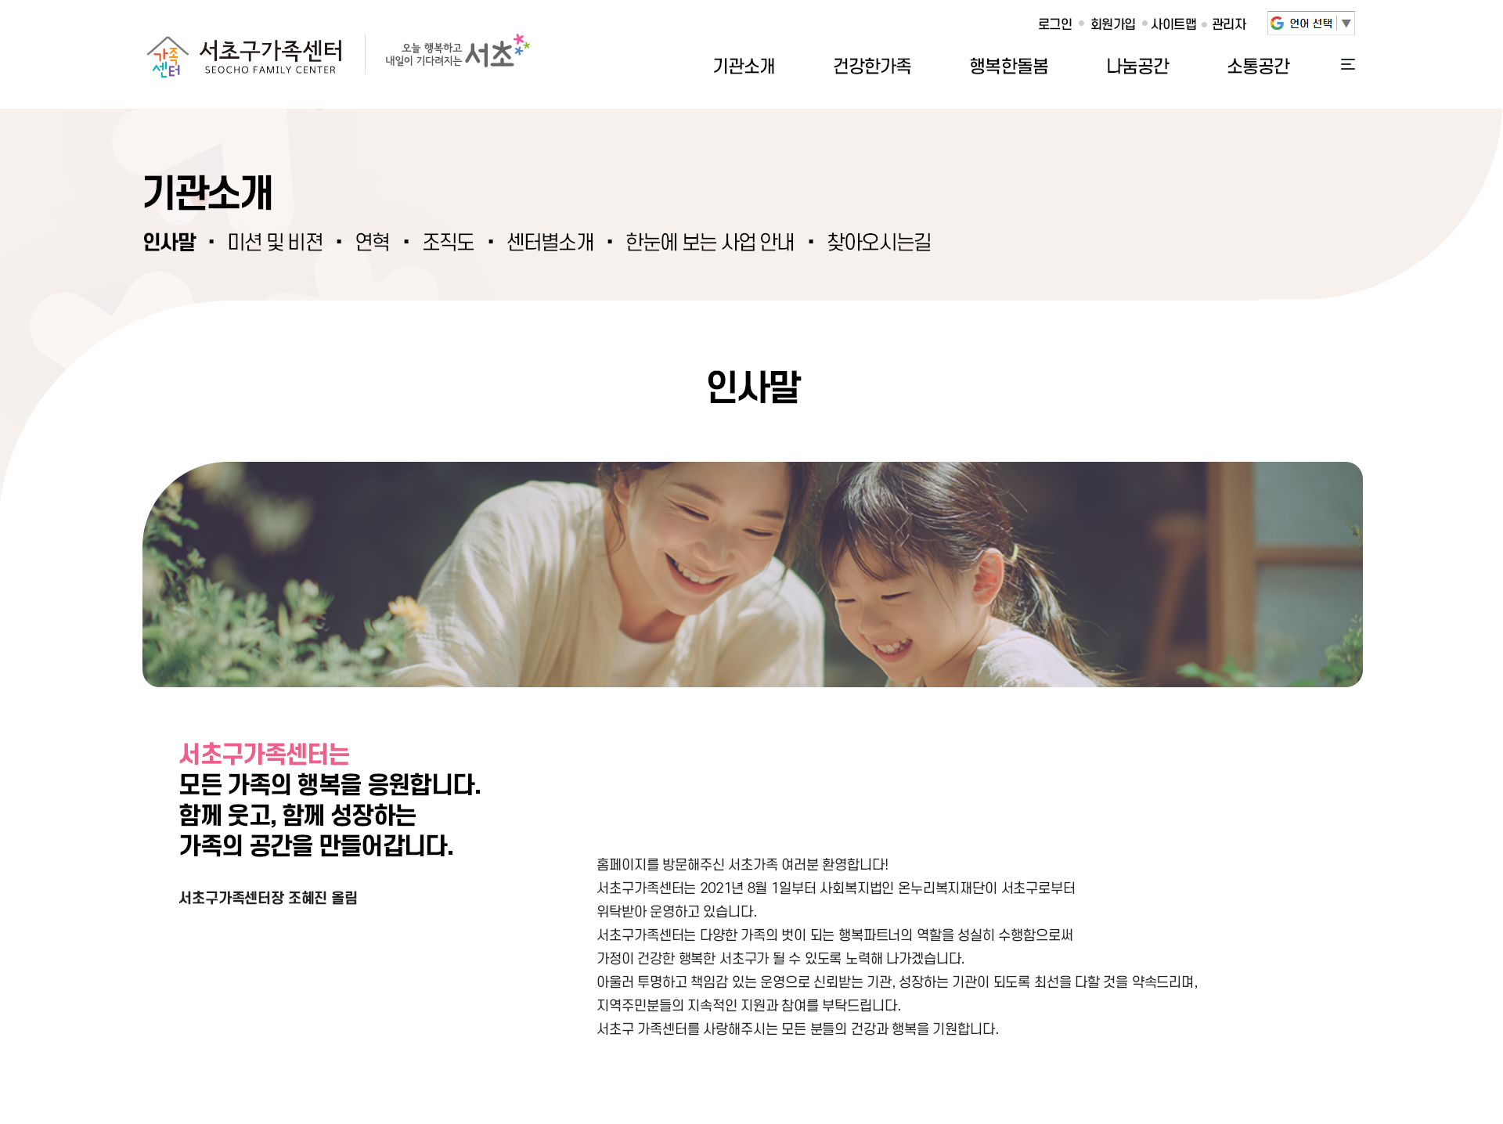
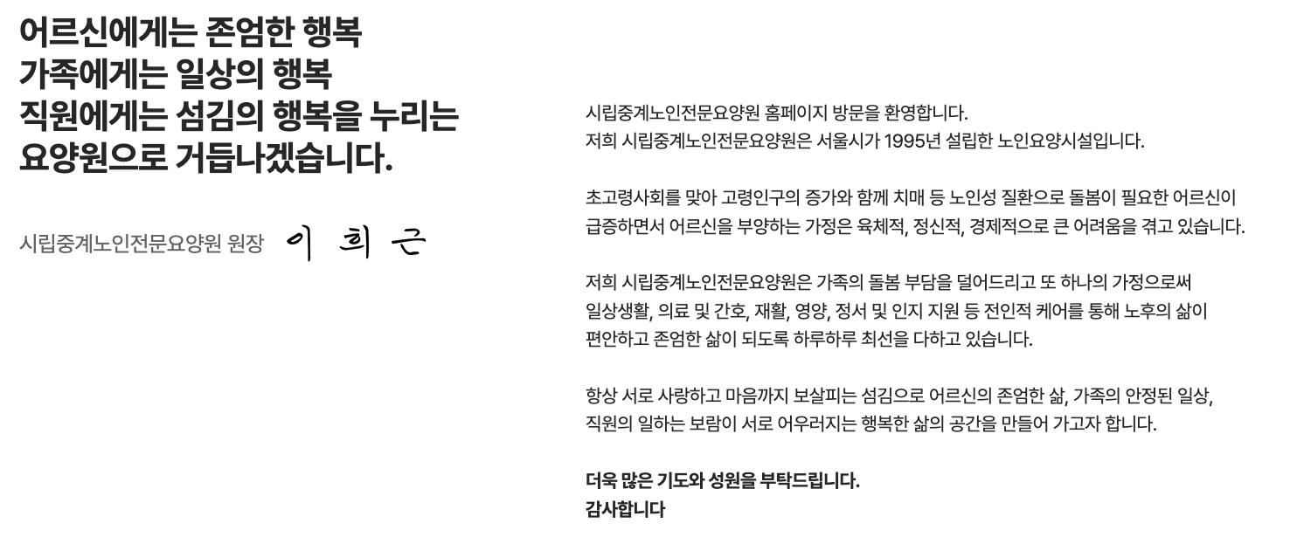
https://sgwc.or.kr/bbs/content.php?co_id=about1010&me_code=1010&lang=ko
중계인사말 구조 동일
이미지 추가

Slide 2
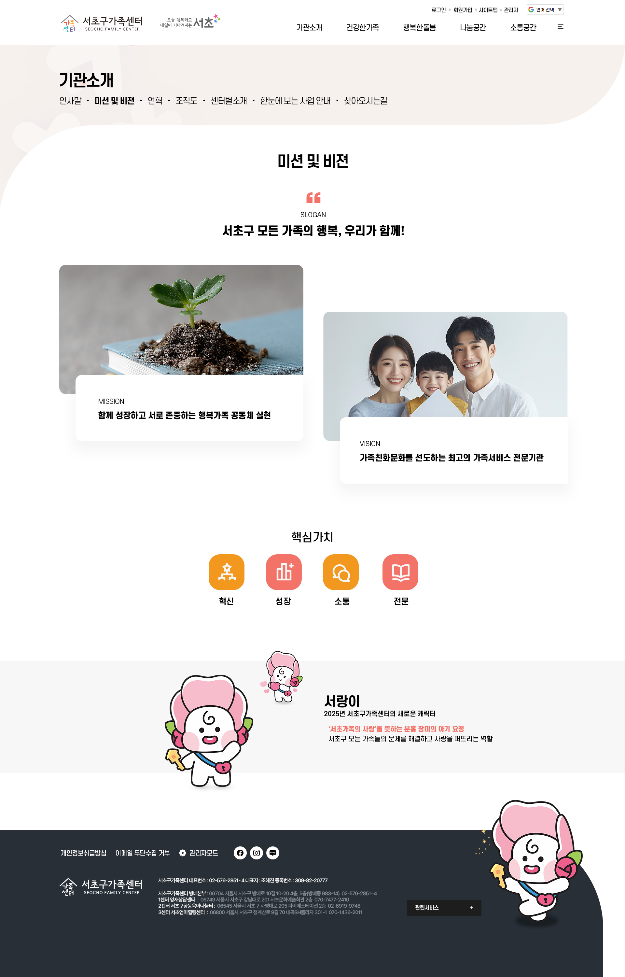

Slide 3
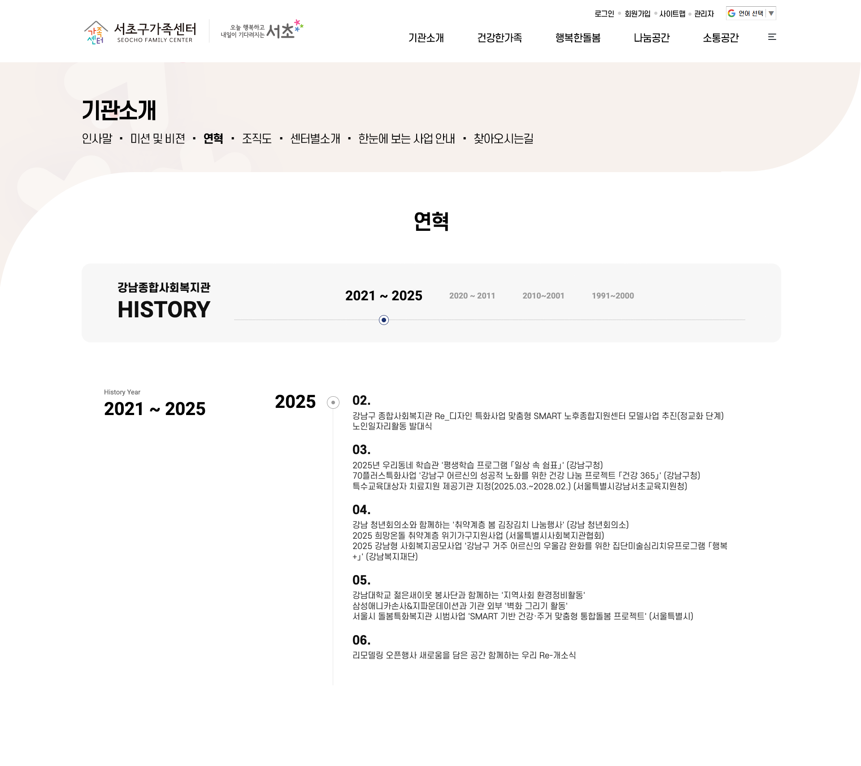
https://www.kangnamwelfare.co.kr/bbs/content.php?co_id=KNB_5040&me_code=5040&lang=ko
강남종복 연혁 동일구조

Slide 4
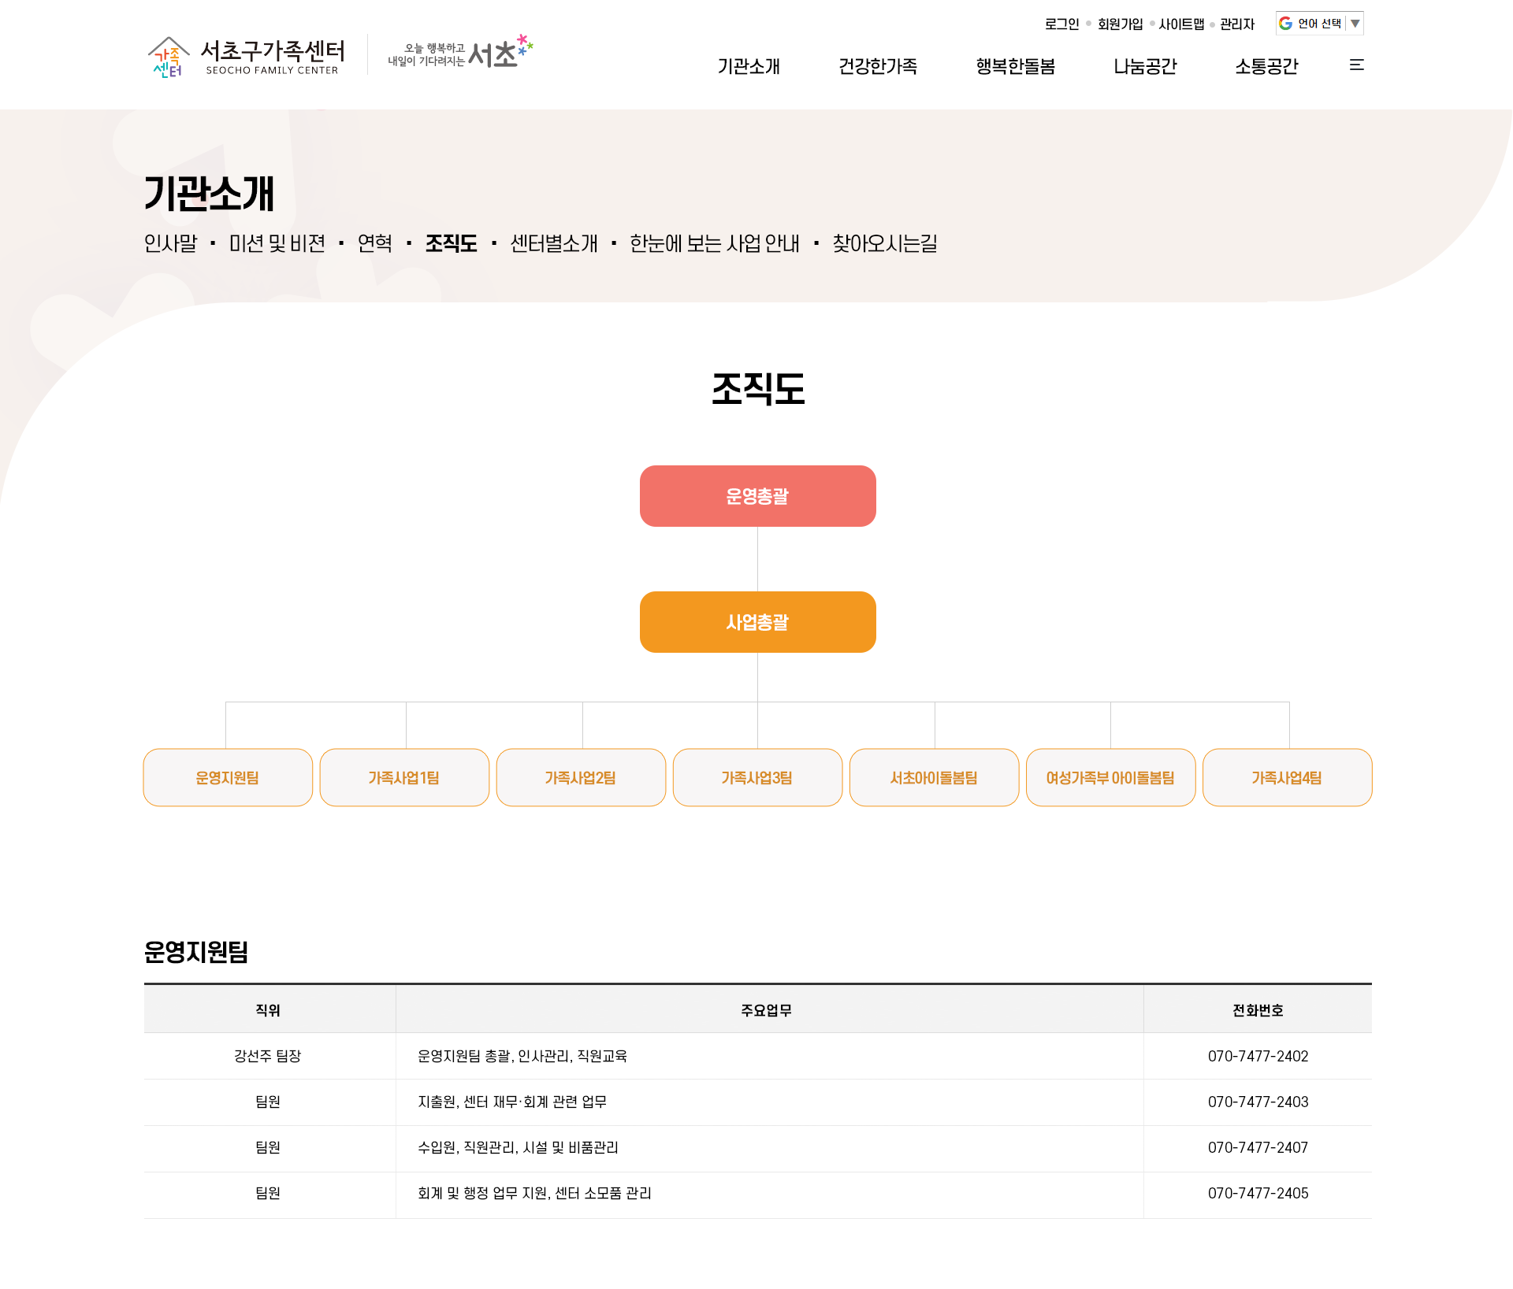
팀을 눌렀을때 해당 팀 정보 테이블이 하단에 나옵니다.

Slide 5
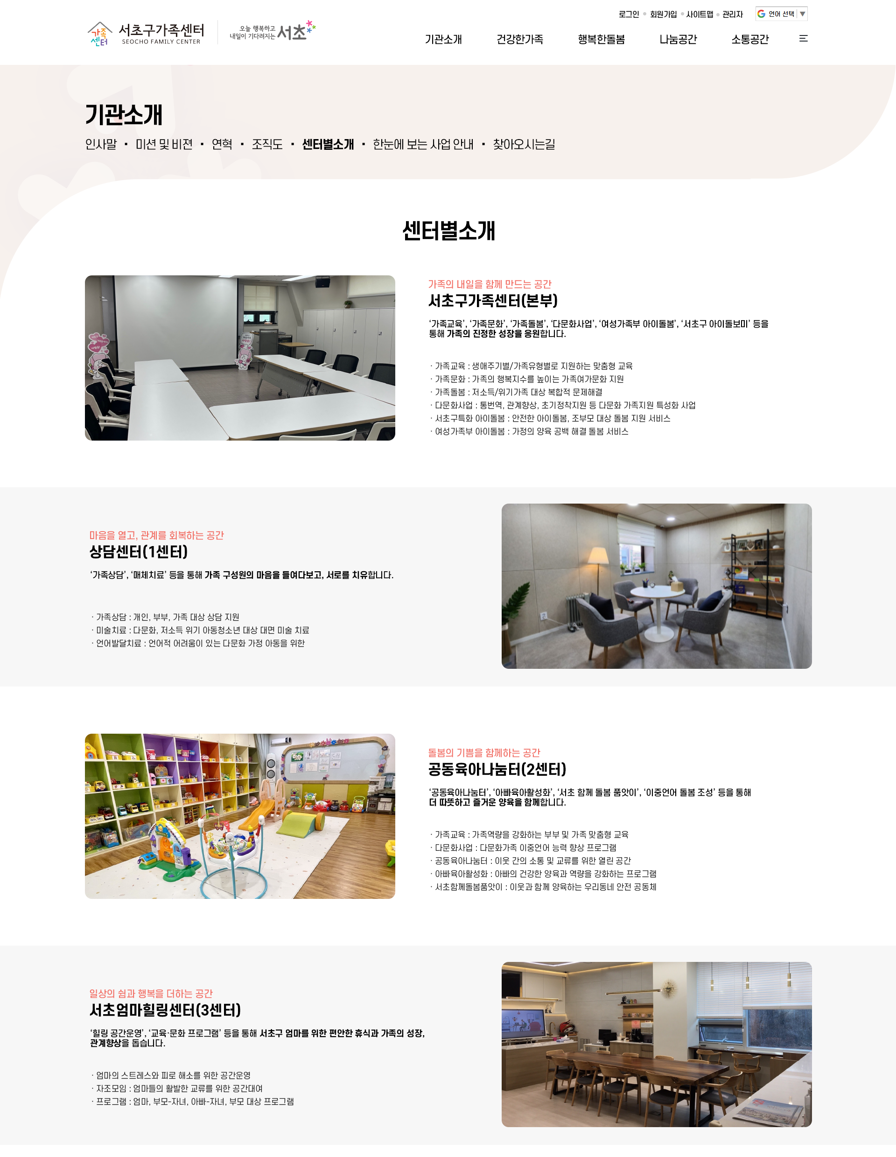
https://sgwc.or.kr/bbs/content.php?co_id=sanatorium2040&me_code=2040&lang=ko
중계 특화서비스 구성

Slide 6
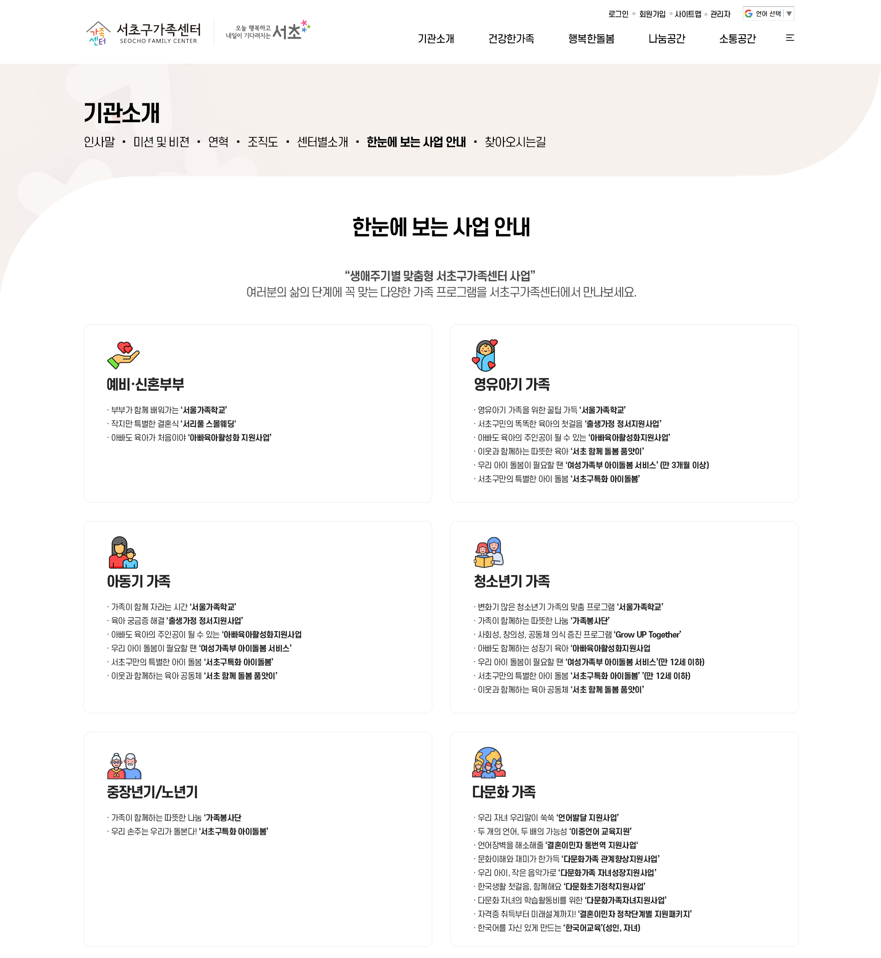
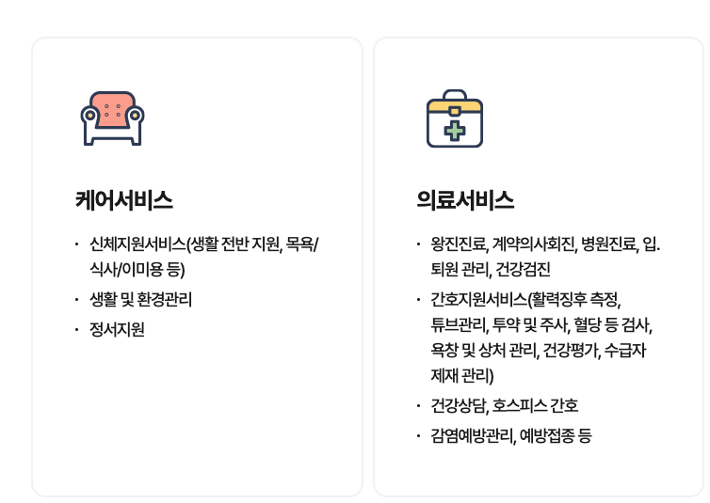
https://sgwc.or.kr/bbs/content.php?co_id=sanatorium2030&me_code=2030&lang=ko
중계 서비스안내 구성

Slide 7
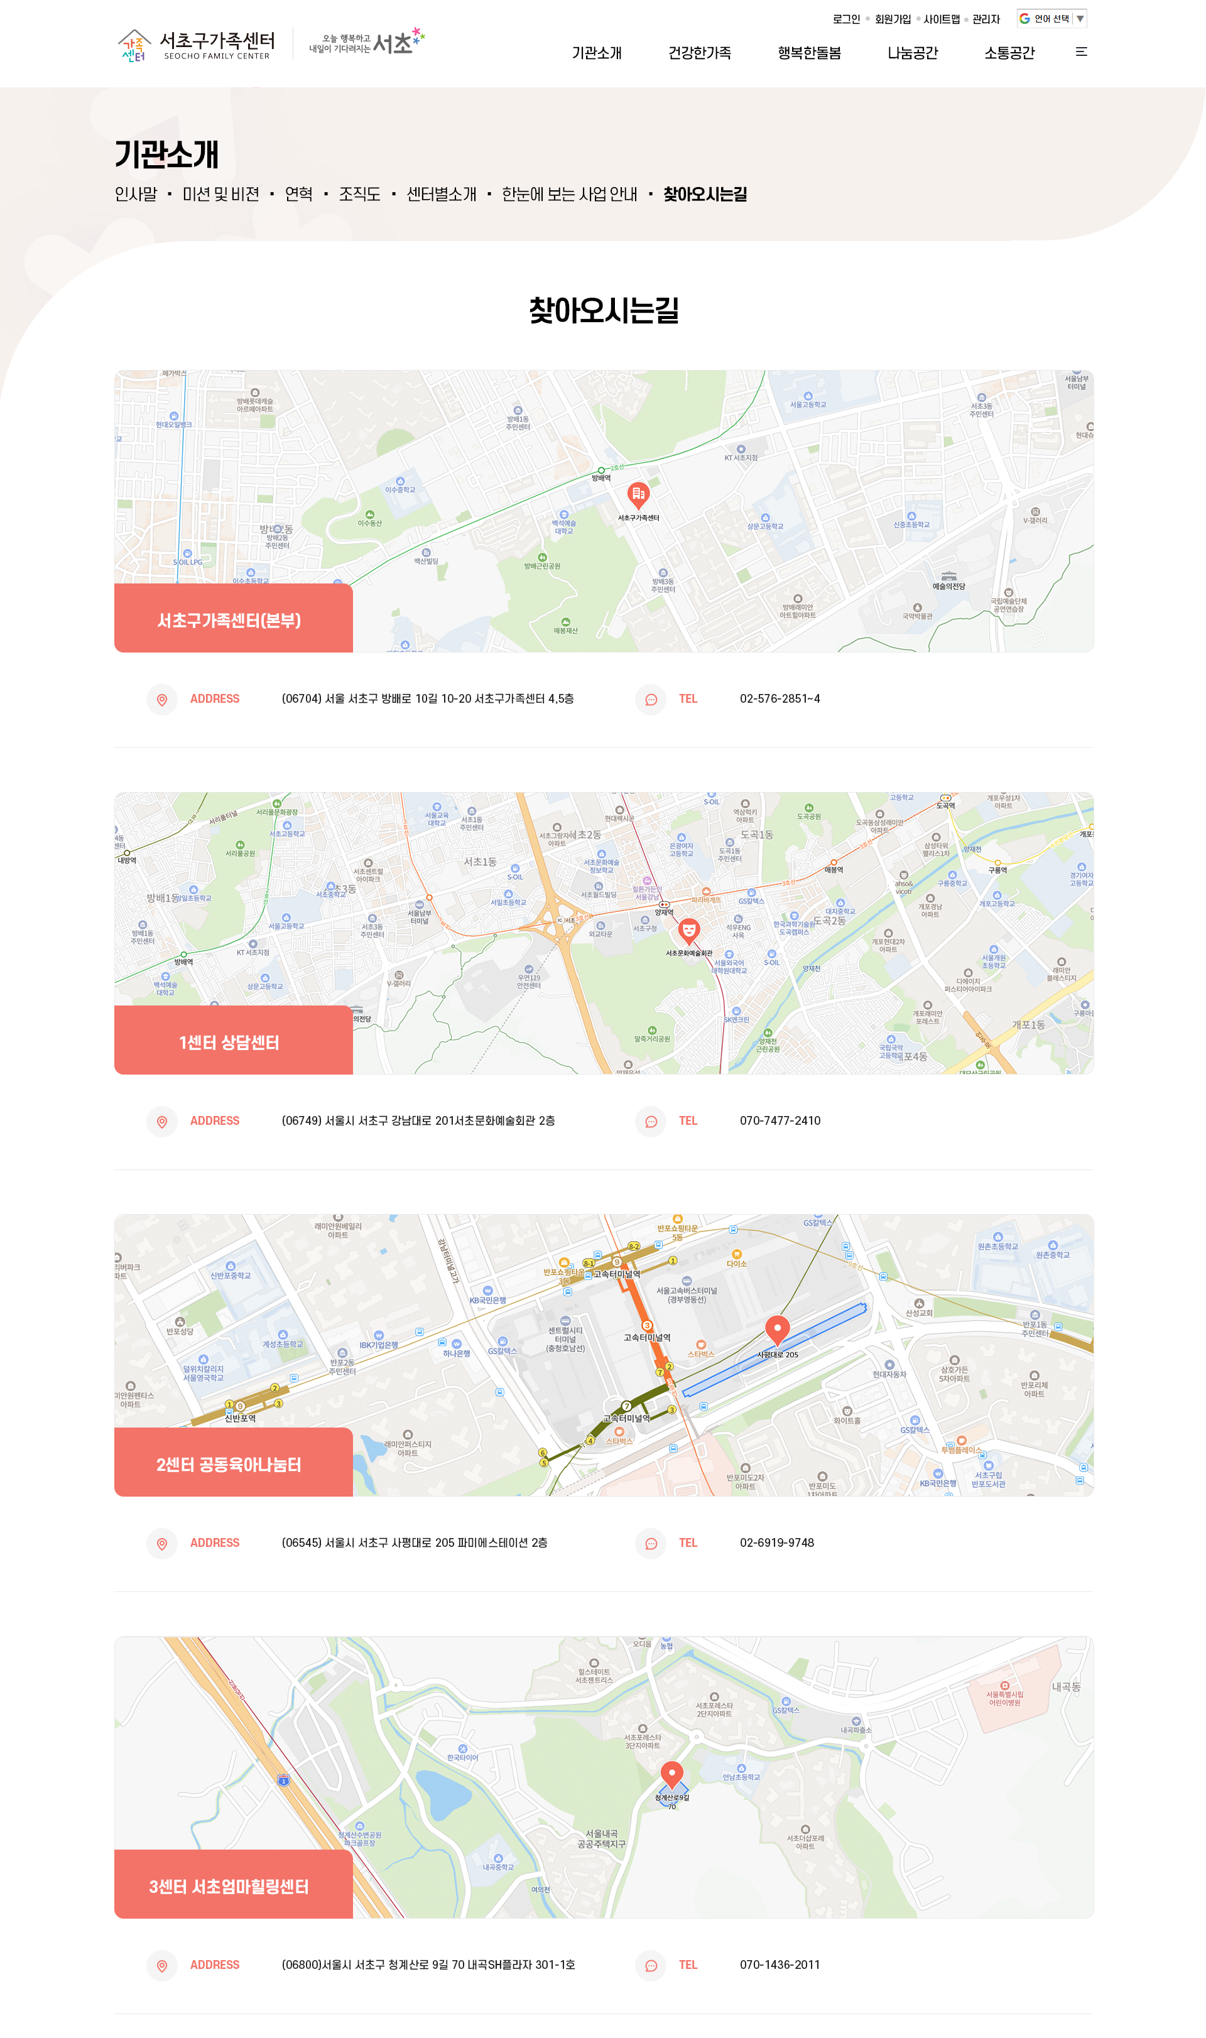
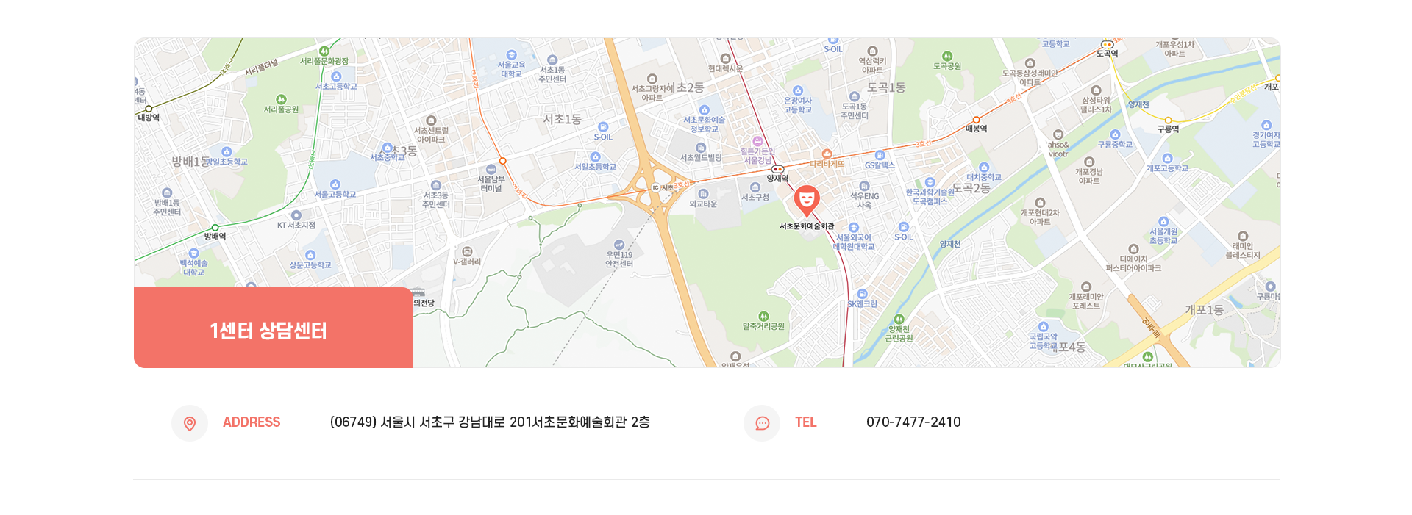

Slide 8
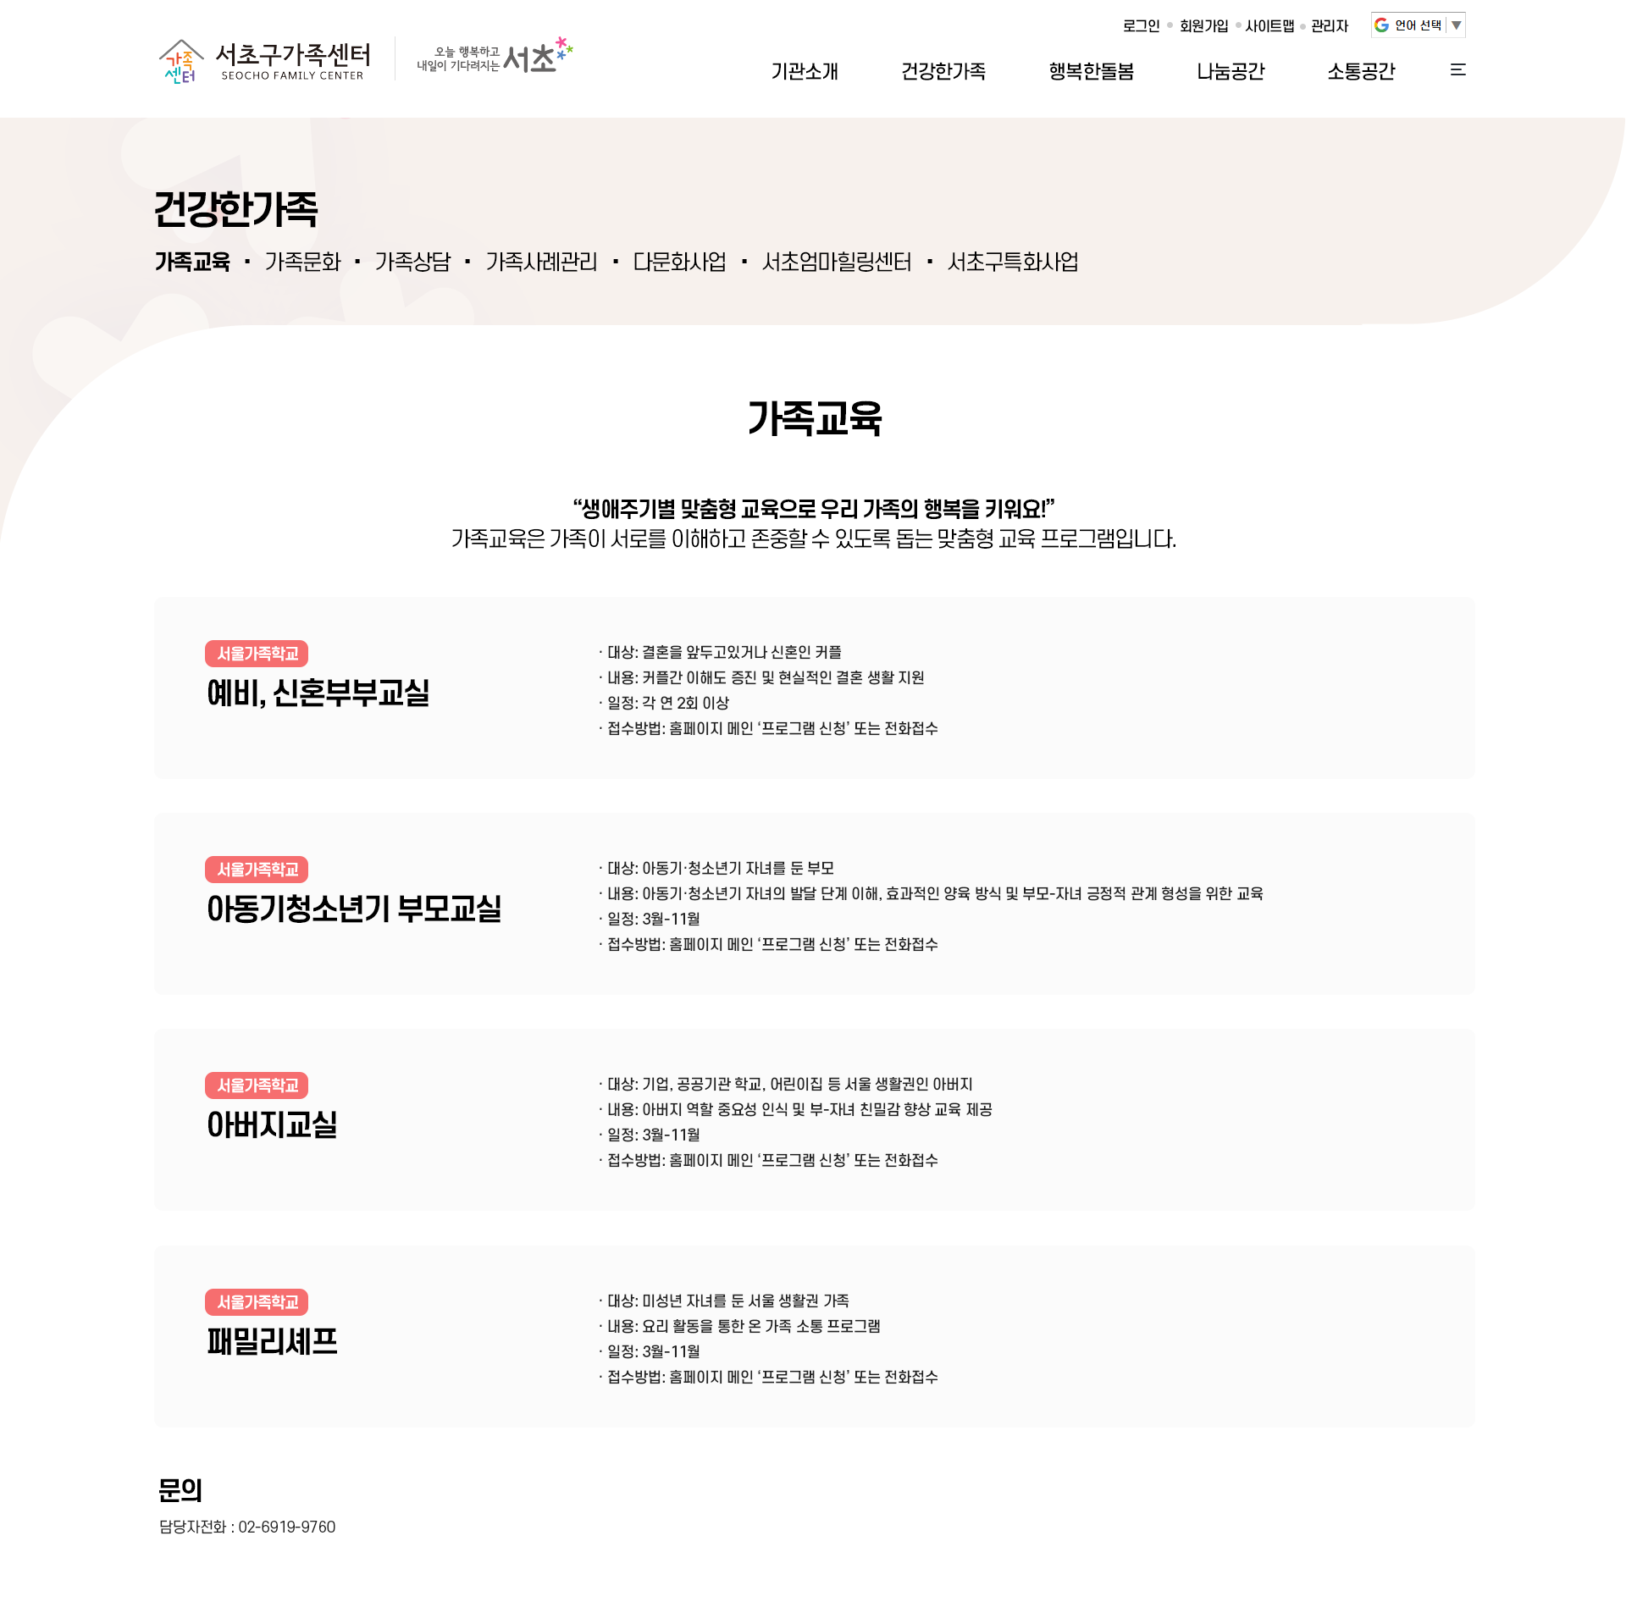
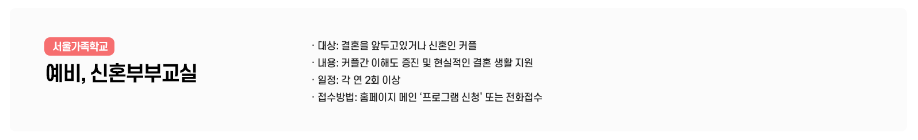
건강한가족/행복한돌봄의 프로그램 정보 공통구성입니다.
1열 구성 및 2열 구성의 차이
컬러 라벨 공통적용. (컬러 라벨이 안들어 가는 경우도 있습니다. 컬러 지정 할수 있게 하면 좋을듯합니다.)

Slide 9
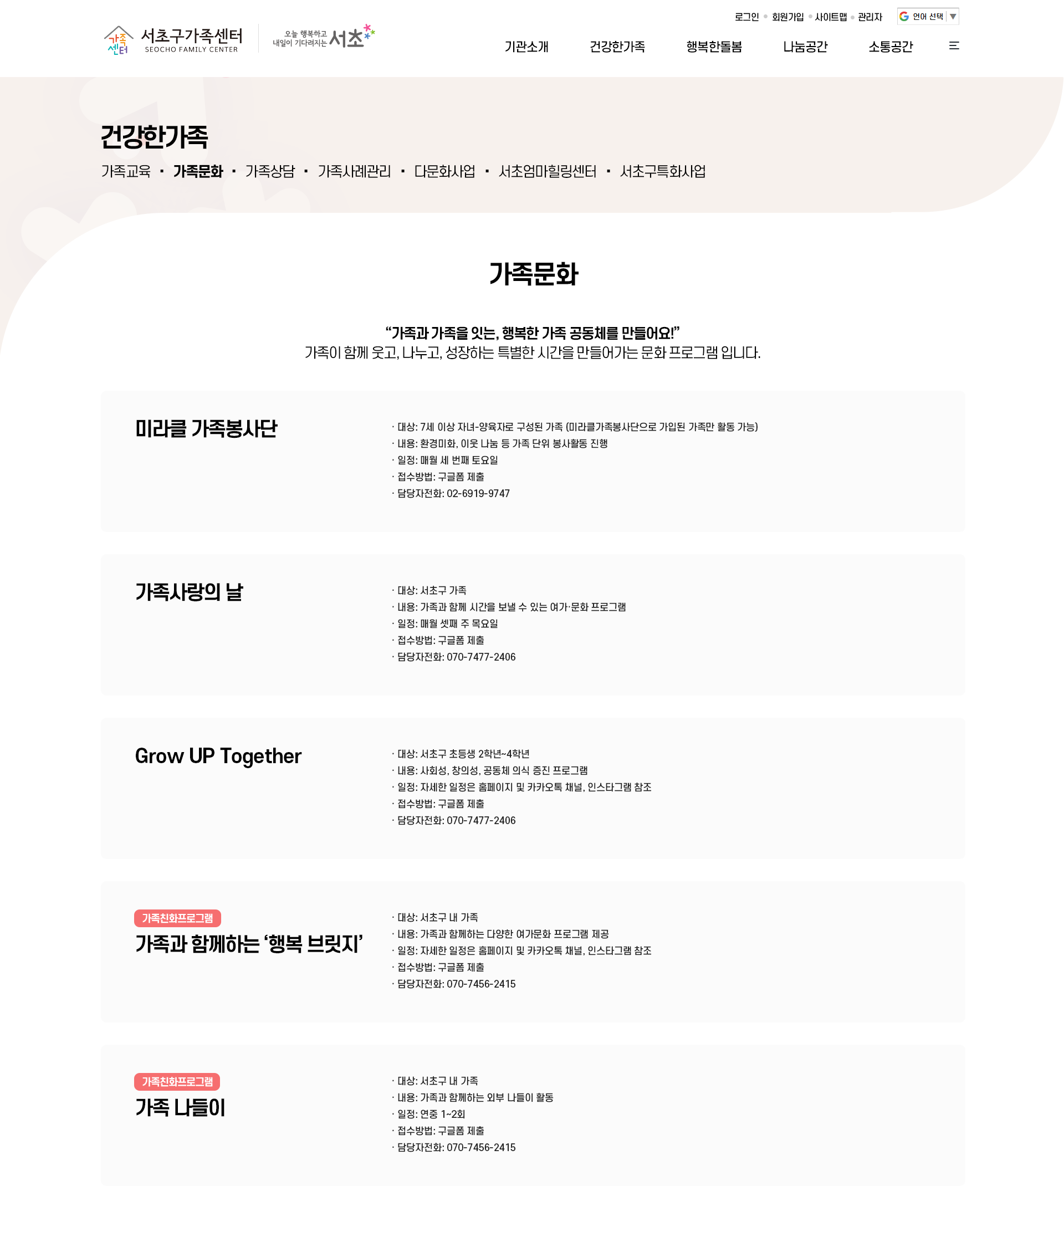
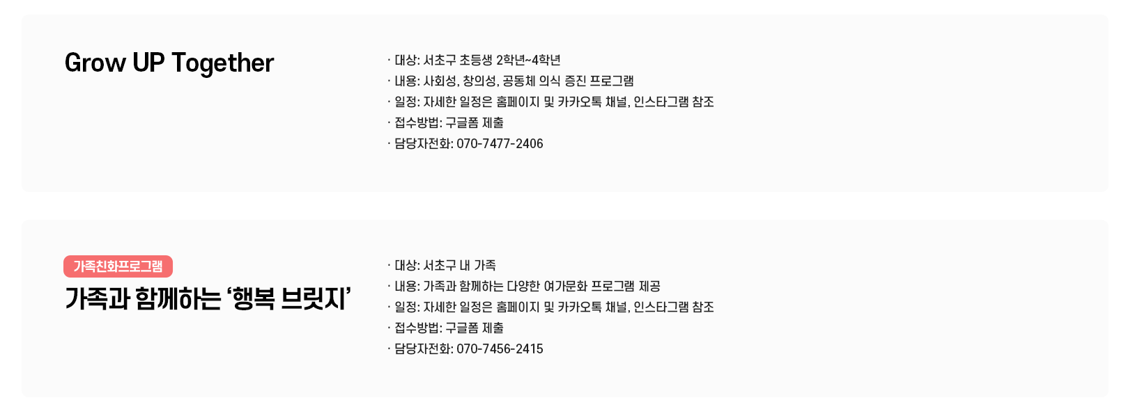
컬러 라벨 있을때와 없을때 구성

Slide 10
